Slide 1


CURSO DE REACTJS
Murphy Horta Camargo
Ingeniero de Software

Slide 2



Acerca de mi…
Apasionado por los viajes y la tecnología
Más de 7 de años de experiencia
Desarrollador Fullstack
Analítica de bigdata (Bancolombia)
Jefatura de Inteligencia Naval
Machine Learning Naayat (Dubai)
Extrovertido
Gerente de Tecnología & Co-fundador Heippi S.A.S.

Slide 3
Objetivo
React.js es la librería frontend con la que están construidas las dos redes sociales más grandes: Facebook e Instagram. En este curso aprenderás a crear tus propios componentes React con la sintaxis JSX y usarlos para crear interfaces de usuario.

Slide 4
Sesión #1
¿Qué es React?
¿Que necesito?
Mi primera app…
What is this?
¡Hola Mundo!

Slide 5
¿Qué es react?
Es un librería Javascript de código abierto enfocada a la visualización. Esta tecnología nos permite el desarrollo de interfaces de usuario de forma sencilla, esto es posible mediante componentes interactivos y reutilizables.
Librería vs Framework
Un framework es un conjunto de archivos y pautas que definen la estructura y metodología, sobre cómo hacer el desarrollo de un proyecto software.
A diferencia de un framework, una librería no aporta la estructura sobre cómo realizar el desarrollo, sino que proporciona funcionalidades comunes, que ya han sido resueltas previamente por otros programadores y evitan la duplicidad de código.

Slide 6
¿Qué necesito?
NodeJS https://nodejs.org/en/
VisualStudio Code https://code.visualstudio.com/download
ReactJS npm install –g create-react-app

Slide 7
Mi primera app
create-react-app react-class
cd react-class
npm run start

Slide 8
What is this?
Entendamos un poco el código inicial de nuestra primera aplicación.

Slide 9
Well Done!

Slide 10
Sesión #2
Componentes
Variables
Listas dinámicas

Slide 11
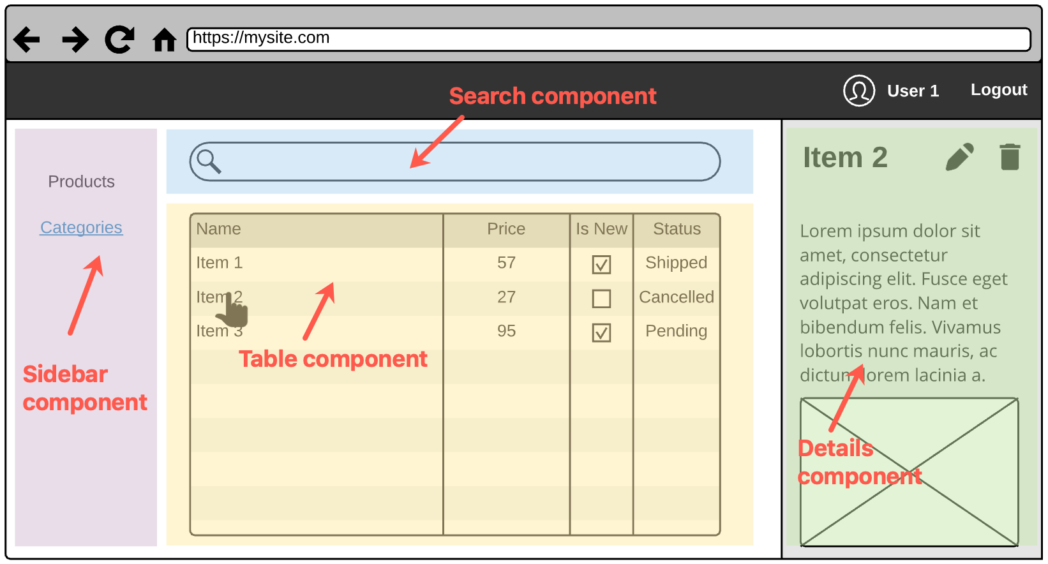
Componentes
Divide la interfaz de usuario en una jerarquía de componentes

Slide 12
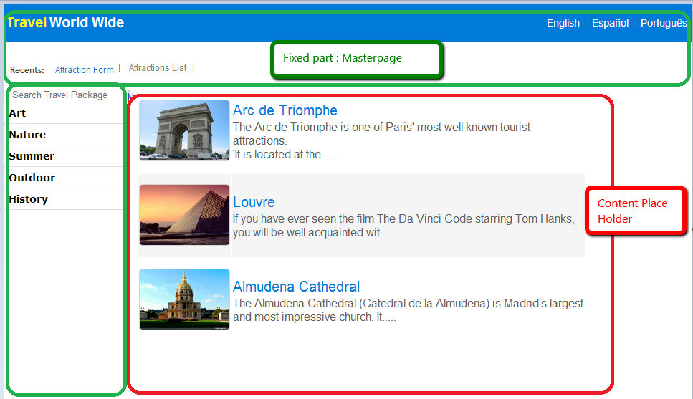
Componentes
¿Pero cómo sabes qué debería ser su propio componente? Usa las mismas técnicas para decidir si deberías crear una función u objeto nuevo. Una técnica es el principio de responsabilidad única, esto significa que un componente debe, idealmente, hacer solo una cosa. Si termina creciendo entonces debería ser dividido en componentes más pequeños.

Slide 13
Let’s Try

Slide 14
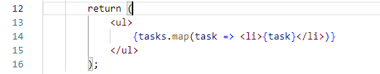
Probemos listas
Trabajar con listas en React o en JSX para ser más exactos, no es nada complicado. Sin embargo hay que tener ciertas nociones de como es que funciona JSX y como renderiza este las listas.
['task1', 'task2', 'task3', 'task4', 'task5', 'task6’]
map() recibe una función callback como argumento, esta función es invocada una vez sobre cada elemento del arreglo, cambiando cada uno de ellos, después de iterar por todo el arreglo, retorna un nuevo arreglo, con los nuevos elementos.

Slide 15
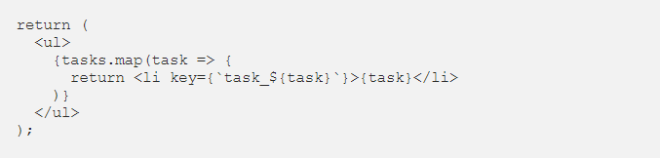
Probemos listas
Ahora, debemos tener en cuenta que React debe reconocer, para su correcto funcionamiento, cuales son los elementos que cambian para poder agregar, modificar o eliminar elementos dentro de nuestra lista.
Para facilitarle esto a React, debemos pasarle una propiedad extra a nuestro elemento de la lista. Esta propiedad es key, y le permite identificar y diferenciar cada uno de los elementos de una lista, por lo que este debe ser único. Se acostumbra usar el id del elemento, aunque en este caso, por facilidad usaremos el mismo nombre de la tarea.

Slide 16
Sesión #3
Variables
Ejercicios prácticos

Slide 17
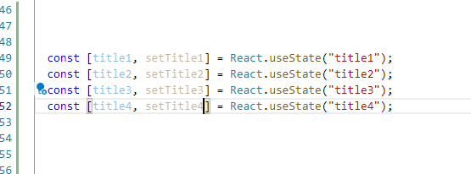
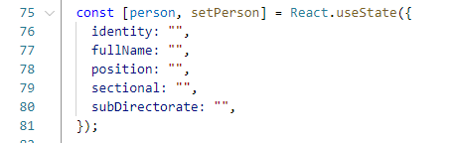
Probemos Variables bidireccionales

Slide 18
Sesión #4
Formularios
Ejercicios prácticos

Slide 19
¿Qué es un formulario controlado en React?
Es un formulario en el que los valores de los inputs son manejados por el state del componente. Esto significa que el state del componente es la “única fuente de la verdad” que consideraremos para saber qué valores tiene nuestro formulario.
Sin embargo, la única manera de actualizar el state es usando la función setState(). Por lo tanto, un formulario controlado maneja los valores de los inputs en el state y lo actualiza de acuerdo a los eventos del mismo usando setState.

Slide 20
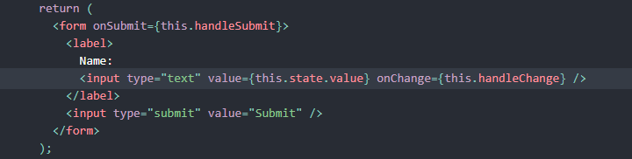
Probemos formularios

Slide 21
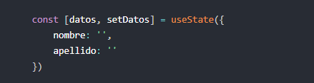
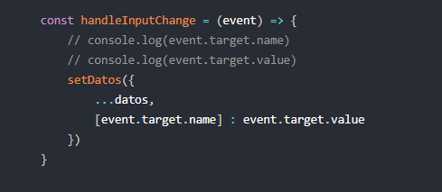
Formularios
Estará al pendiente de los cambios que se registren en nuestro input, por lo tanto creamos una función para modificar nuestro state.
Los datos que utilizaremos en nuestro formulario:

Slide 22
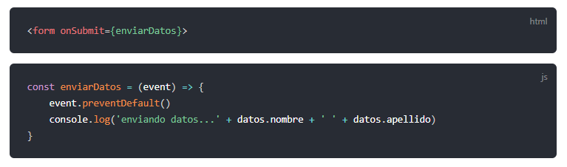
Formularios
Ahora con los datos ya ingresados podemos utilizar el evento onSubmit para procesar el formulario:

Slide 23
Sesión #5
Routings
Ejercicios prácticos

Slide 24
Uso de rutas en Reactjs
Hoy veremos una librería que para crear rutas en nuestra aplicación. Esta librería es react-router.
npm install --save react-router
¿Qué es enrutamiento estático?
Este es el enrutamiento más común, si alguna vez hemos trabajado con rutas en algún otro lenguaje de programación o con algún otro framework, seguramente lo habremos hecho usando enrutamiento estático.
En este, las rutas son definidas al momento en que nuestra aplicación es inicializada. Es decir, antes que nuestra aplicación se renderice.
¿Qué es enrutamiento dinámico?
Este es el tipo de enrutamiento usado por react-router. A diferencia de el enrutamiento estático, este toma lugar en el momento en que nuestra aplicación se está renderizando. Esto gracias a que react-router hace uso de componentes para definir sus rutas. Los componentes que se encargan de mostrar las diferentes rutas siempre renderizan. Algunas veces renderizan un componente y otras veces null, todo dependiendo de la locación.

Slide 25
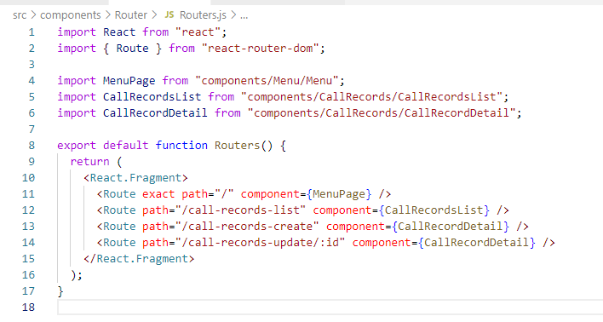
Componente Route
Para definir las diferentes rutas de nuestra aplicación, podemos usar el componente Route. La función de este componente es elegir que renderizar según la locación actual.

Slide 26
Este componente recibe las siguientes propiedades:
path: la ruta en la que se renderizará el componente en forma de cadena de texto
exact: un booleano para definir si queremos que la ruta tiene o no que ser exacta para renderizar un componente. Eg: /index !== /index/all.
strict: un booleano para definir si queremos que el último slash sea tomado en cuenta para renderizar un componente. Eg: /index !== /index/.
sensitive: un booleano para definir si queremos distinguir entre minúsculas y mayúsculas, y tomar esto en cuenta para renderizar un componente. Eg: /index !== /Index
component: recibe un componente a renderizar. Crea un nuevo elemento de React cada vez. Esto causa que el componente se monte y desmonte cada vez (no actualiza).
render: recibe un método que retorna un componente. A diferencia de component no remonta el componente.
children: funciona muy similar a render, pero con algunas adiciones. Hoy no voy a ahondar mucho en está propiedad. Con los 2 métodos de renderizando anteriores sera suficiente para lo que queremos hacer.

Slide 27
Link
Ya hemos configurado nuestras rutas, pero aún no tenemos forma de navegar por nuestra aplicación. Si queremos cambiar de un componente a otro nos tocaría navegar cambiando la URL de manera manual.
Link crea un hipervínculo que nos permite navegar por nuestra aplicación.
Recibe las siguientes propiedades:
to: una locación en forma de cadena de text. Esta será la locación a la que navegaremos cuando le damos click a un hipervínculos.

Slide 28
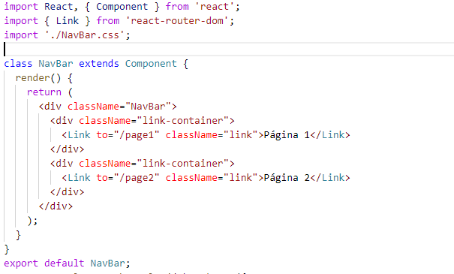

Slide 29
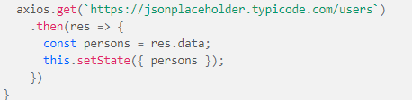
AXios
Muchos proyectos en la web deben interactuar con una API REST en algún momento en su desarrollo. Axios es un cliente HTTP ligero basado en el servicio $http en Angular.so v1.x y es similar a la API Fetch nativa de JavaScript.
Axios se basa en promesas, lo que le permite aprovechar async y await de JavaScript para obtener un código asíncrono más legible.

Slide 30
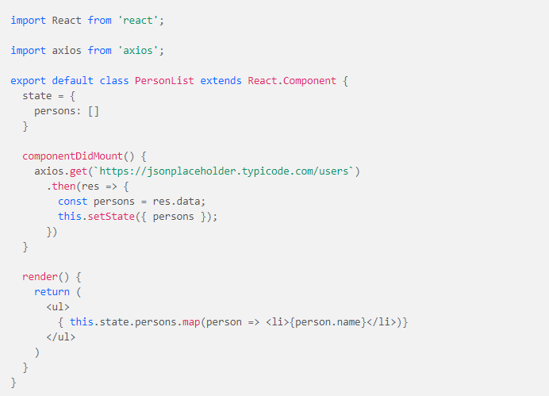

Slide 31
Redux
Redux es una herramienta para la gestión de estado en apps Javascript que nació en 2015. Aunque suele asociarse a React, lo cierto es que es una librería framework agnostic, que vale la pena conocer aunque no vayas a trabajar con React.
¿Qué es la gestión de estado (state management)?
En programación, se podría definir «estado» como el conjunto de todos los valores almacenados por la aplicación mediante propiedades o variables en cualquier momento de ejecución.
En frontend, el estado puede incluir las respuestas del servidor y la información cacheada, así como datos generados directamente en local que no se han guardado en servidor. A eso hay que añadirle el estado de la interfaz: rutas activas, tabs seleccionados, spinners, controles de paginación…

Slide 32
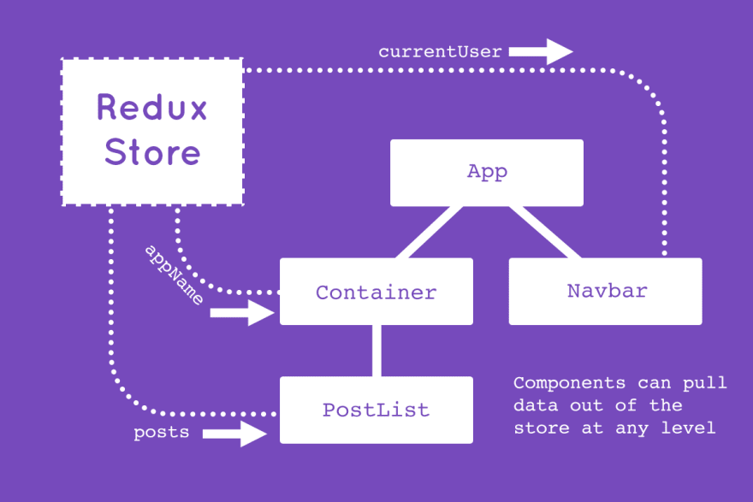
Con Redux, el estado de su aplicación se mantiene en una almacén y cada componente puede acceder a cualquier estado que necesite desde este almacén.

Slide 33
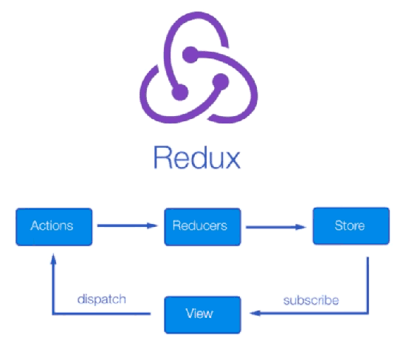
La gestión de estado consiste en asegurar que la UI muestre correctamente el estado actual de la aplicación.

Slide 34
Las aplicaciones sencillas no necesitan darle demasiada importancia a la gestión del estado. Su estado se puede almacenar directamente en las propiedades de los componentes, por ejemplo.
¿Cuando me interesa Redux entonces?
Pues una señal clara de que necesitas ayuda con la gestión de estados es cuando tienes una app tan grande que en un momento dado pierdes el control del cuándo, cómo y por qué de tu estado.

Slide 35
Los principios fundamentales de Redux
Fuente única de verdad: En Redux hay un único objeto que almacena el estado de toda la aplicación. Esto ayuda a la hora de trabajar con apps universales, así como a la hora de debugar y de reiniciar el desarrollo en un punto concreto de ejecución.
Inmutabilidad, el estado es read-only. Ninguna interacción puede cambiarlo directamente. Lo único que puedes hacer para conseguirlo es emitir una acción que expresa su intención de cambiarlo.
Funciones puras: Usa funciones puras (a mismos inputs, mismos outputs) para definir como cambia el estado en base a una acción. En Redux estas funciones se conocen como reducers y al ser puras, su comportamiento es predecible.

Slide 36
Store
El store es el centro neurálgico de Redux. Todo en Redux gira a su alrededor y es un objeto único. Una app no puede tener varios stores.
El store es la conexión entre los acontecimientos que pretenden cambiar el estado (acciones) y la lógica que indica como cambiarlo (reducers).
El store:
Almacena el estado de toda la aplicación
Da acceso al estado (solo lectura) con getState()
Permite lanzar acciones con el método dispatch(action) para que las reciban los reducers.

Slide 37
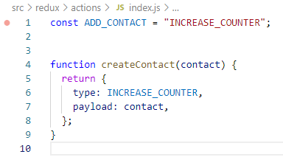
Acciones
Las acciones son el único mecanismo en Redux para enviar información a tu store.
Son objetos simples que incluyen una propiedad type y pueden incluir otros campos con información adicional. Muchas veces y por convención, a esa información adicional se le llama payload.
A partir de aquí, cuando quieres lanzar la acción (por ejemplo al hacer click en un botón), usarías el método store.dispatch.

Slide 38
npm install redux
npm install --save react-redux

